Slide 1
Proyecto Ex Gorditos VGYM
Sustentantes:
Claudia Zayas 2014-1798
Daniel Mejía 2014-1397
Starling Germosen 2014-1569
Amauris Peña 2014-1673
Wilfrido Cruz 2014-1443

Slide 2
Reseña Histórica
Ex-Gorditos vGym surge por la idea de varios compañeros de la Maestría de Comercio Electrónico de UNAPEC, estos tenían la inquietud de cómo integrar los ejercicios y la comida en el entorno virtual, con el fin de facilitarles la vida a las personas, si las mismas no tenían el tiempo o no deseaban preparar su propia comida.

Slide 3



Slide 4
MISIÓN
Inducir el valor de la salud y del entrenamiento fisico en la vida de todos, a través de nuestras facilidades, programas y servicios.

Slide 5
VISIÓN
Ser la principal empresa de entrenamiento fisico en la Republica Dominicana, convirtiendonos en la primera entidad con seguimiento real de sus programas de control de peso, y/o aumento del mismo.

Slide 6
VALORES
- Inducir un estilo de vida saludable.
- Optimizar la condición física del socio.
- Promoción del concepto del entrenamiento físico en la comunidad.
Eficacia en el logro de los objetivos.
Superacion
Responsabilidad
Compromiso

Slide 7
EX-GORDITOS VGYM
Un Gimnasio con calidad, porque ya pasamos por tu realidad!

Slide 8
OBJETIVO GENERAL:
Lograr el posicionamiento de la empresa en la Republica Dominicana, determinando las necesidades del mercado.

Slide 9
OBEJTIVOS ESPECÍFICOS:
- Analizar el rango de edad de las personas que van a los gimnasios.
- Conocer la percepción del dominicano, sobre la actividad física y la nutrición.
- Identificar las prioridades que detecta tiene una persona al ingresar a un gimnasio.

Slide 10
www.exgorditos.praysoft.net

Slide 11
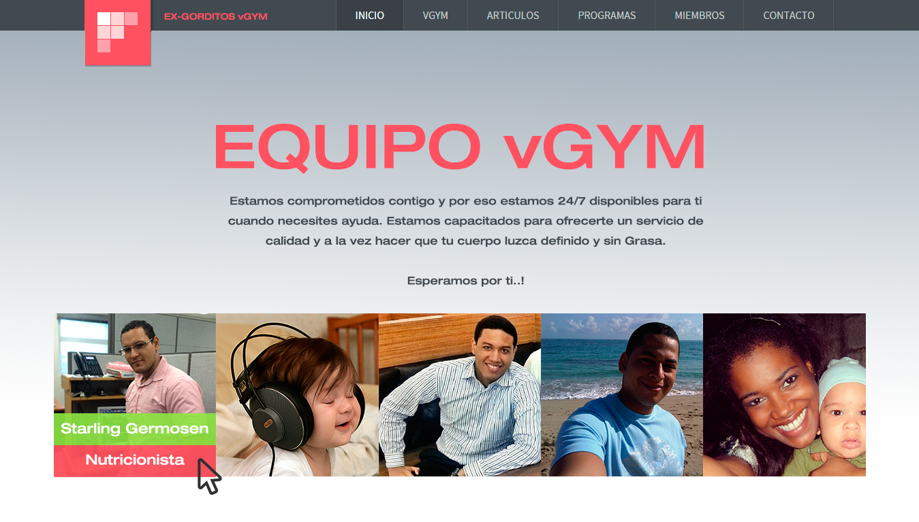

Slide 12
Organigrama

Slide 13
CLAUDIA ZAYAS
AMAURIS PEÑA
PRESIDENTE
FINANZAS
RRHH
COMPRAS
STARLING GERMOSEN
IT
VENTAS Y MERCADEO
RELACIONES PÚBLICAS
SERVICIO AL CLIENTE
TERAPEUTA
NUTRICIONISTA
PSICÓLOGO
DANIEL MEJÍA
WILFRIDO CRUZ
PERSONAL
TRAINERS
SOPORTE
TRANSPORTE

Slide 14




Clasificación de la Empresa
ORIGEN CAPITAL
FUNCIÓN SOCIAL
TAMAÑO
ECONÓMICO
PROPIETARIOS
TRABAJO ASOCIADO
PEQUEÑA
COMERCIAL y SERVICIOS
PRIVADO
SOCIEDAD

Slide 15
Estudio de Mercado

Slide 16
Productos o Servicios

Slide 17

Entrenamiento
Personalizado
5 Razones para entrenar con nosotros:
Te motivamos y educamos para que logres tus metas.
Nos ajustamos a tu horario.
Evitamos que te lesiones entrenando.
Evaluamos tu estado Físico y Psicológico.
Entrenamientos basados en tu contextura física.

Slide 18

Entrenamiento
Personalizado
5 Razones para entrenar con nosotros:
Entrenamientos con resultados garantizados y probados.
Te ayudamos a que te recuperes de tus lesiones.
Te hacemos sentir bien físicamente y emocionalmente.
Estamos avalados por ACSM Certified Personal Trainer.
Utilizamos las ultimas tendencias de entrenamiento.

Slide 19

Gastronomía
Personalizada
5 Razones para comer nuestra comida:
Te ayudamos a que mantengas una vida saludable.
Logras tus metas más rápido si entrenas con nosotros.
Platos preparados por estudiantes de A & B.
Alimentos frescos y altos en proteína animal.
La llevamos a tu ubicación.

Slide 20

Nutrición
Personalizada
5 Razones para tomar suplementos:
Acelera tu metabolismo.
Previene enfermedades.
Preserva masa muscular.
Incrementa tu fuerza.
Aumenta tu energía.

Slide 21
Vulnerabilidades en los activos de la información
Activos | Vulnerabilidades
Personas | - Descontento. - Mal uso. - Baja Auto-estima.
Servicios | - Campos de formularios. - Ejecución de Código Remoto. - SQL Injection. - Formato de String malicioso.
Información Digital | - Comercialización de datos internos.
Software | - SLA no disponible. - Mantenimientos periódicos de los proveedores.

Slide 22
Amenazas a los activos de la información
Activos | Amenazas
Personas | - Autenticación no Autorizada.
Servicios | - Requests redirigidos. - Scripts maliciosos. - Redirecciones no válidas.
Información Digital | - Difusión de datos sensibles a la competencia.
Software | - DoS. - DDoS. - Actualización que no sea compatible con la aplicación.

Slide 23
Recursos/Amenazas/Vulnerabilidades
Activos | Vulnerabilidades | Amenazas
Personas | - Descontento. - Mal uso. - Baja Auto-estima. | - Autenticación no Autorizada.
Servicios | - Campos de formularios. - Ejecución de Código Remoto. - SQL Injection. - Formato de String malicioso. | - Requests redirigidos. - Scripts maliciosos. - Redirecciones no validas.
Información Digital | - Comercialización de datos internos. | - Difusión de datos sensibles a la competencia.
Software | - SLA no disponible. - Mantenimientos periódicos de los proveedores. | - DoS. - DDoS. - Actualización que no sea compatible con la aplicación.

Slide 24
Impacto y frecuencia de ocurrencia de eventos
Activos | Amenazas | Valor RD$ | Frecuencia | Impacto RD$
Personas | - Autenticación no Autorizada. | 3,000 | 3 anual | RD$9,000 anual
Servicios | - Requests redirigidos. - Scripts maliciosos. - Redirecciones no válidas. | 20,000 | 2 anual | RD$40,000 anual
Información Digital | - Difusión de datos sensibles a la competencia. | 100,000 | Cada 3 años | RD$33,333 anual
Software | - DoS. - DDoS. - Actualización que no sea compatible con la aplicación. | 60,000 | Cada 5 años | RD$12,000 anual

Slide 25
nivel de control / protección actual que tienen los activos actualmente
Activos | Nivel de Control (1 al 5, donde 5 es el más alto)
Personas | 5
Servicios | 4
Información Digital | 3
Software | 5

Slide 26
Mitigación de Riesgos para los activos de la empresa
Activos | Amenazas | Estrategias | Costo Anual RD$
Personas | - Autenticación no Autorizada. | Implementar políticas más rigurosas de inicio de sesión. | RD$8,000
Servicios | - Requests redirigidos. - Scripts maliciosos. - Redirecciones no válidas. | Utilizar mejores prácticas del lenguaje de programación. | RD$30,000
Información Digital | - Difusión de datos sensibles a la competencia. | Establecer contratos laborales, con un 3% extra del total del sueldo por dicho contrato. | RD$35,000
Software | - DoS. - DDoS. - Actualización que no sea compatible con la aplicación. | Clusterizar los servidores, para evitar la salida o caída del mismo. | RD$18,000
Activos | Riesgo Total | Costo | Riesgo Residual
Personas | RD$9,000 | RD$8,000 | + RD$1,000
Servicios | RD$40,000 | RD$30,000 | + RD$10,000
Información Digital | RD$33,333 | RD$35,000 | - RD$1,667
Software | RD$12,000 | RD$18,000 | - RD$6,000

Slide 27
Firewall
El firewall y el IPS están estrechamente integrados con App- ID que se ejecutará en el servidor de seguridad y en todo el flujo de inspección. Esta es una ventaja de diseño, ya que es la diferencia de la inspección innecesaria que puede ocurrir en productos de la competencia que procesan el tráfico en orden serial.
Palo Alto Networks fue consistentemente el más alto en la mayoría de listas de candidatos competitivos NGFW vistos por Gartner, y en la encuesta a los vendedores fue el más mencionado como el proveedor con el que se compite.

Slide 28
Antivirus
Cuando los cibercriminales lanzan más de 3 mil millones de ataques de malware al año, solo la mejor defensa puede poner a salvo tu PC y todo lo que almacenas en ella. Kaspersky Anti-Virus 2015 brinda tecnologías antimalware galardonadas, que funcionan de forma silenciosa para brindar una protección rápida y rigurosa contra los últimos virus, spyware y otras amenazas. Es una solución de seguridad fácil de usar que no reducirá la velocidad de tu PC.

Slide 29
Recomendaciones

Slide 30
Conclusions
La seguridad de la información no es sólo vital para empresas como Bancos, Instituciones del Gobierno, (etc.) sino para cualquier empresa de hoy en día, debido a que la información es un activo cada vez más importante para cualquier negocio.
En nuestra empresa, Ex-Gorditos vGym, manejamos día a día la información personal de nuestros clientes, desde todas sus preferencias alimenticias, hasta sus horarios de ejercicio, comidas, descansos, trabajo, finanzas, etc. Toda esta información es muy ligada al estilo de vida de cada uno de nuestros clientes, siendo ésta nuestro activo más importante.

Slide 31
No es sorpresa que esta información pueda ser del interés de muchas otras empresas (especialmente de publicidad), y hasta de personas particulares, por lo que sin una buena seguridad de la información existe el riesgo de que se filtre esta información, poniendo en peligro la confidencialidad y hasta la seguridad de todos nuestros clientes que confían en nuestros servicios.
La filtración de esta información conllevaría a demandas millonarias, que además afectarían directamente a la imagen de la empresa.
Por estas razones, no sólo nos enfocamos en software de seguridad informática, sino también en la concientización de nuestros empleados, sobre la confidencialidad y la discreción en el manejo de la data de nuestros clientes, así como también definimos en las políticas un Código de Ética al que le damos peso e importancia a la hora de dar seguimiento a nuestros empleados.

